Slide 1

UBND QUẬN DƯƠNG KINH
TRƯỜNG TIỂU HỌC ANH DŨNG
Bài 31: PHÉP TRỪ SỐ CÓ HAI CHỮ SỐ CHO SỐ CÓ MỘT CHỮ SỐ (tiết 2)

Slide 2

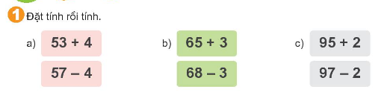
4
3
2
2
53
4
68
95
97
57
3
65
+
-
+
-
+
-
57
53
68
65
97
95

Slide 3
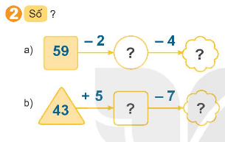
57
53
48
41
Q123

Slide 4
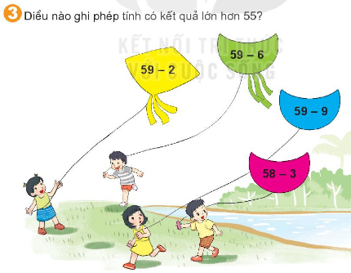
53
57
50
57
57
55

